Slide 1
Выделение семантических связей в электронной библиотеке публикаций
Шабалов Сергей,
528 группа ВМК

Slide 2
Общая постановка задачи
Электронная библиотека публикаций – информационная система, ориентированная на действия с публикациями в цифровом формате.
Семантическая связь – смысловая связь. Часто используется в контексте Semantic Web.
Семантическая электронная библиотека – электронная библиотека, ориентированная на интеграцию в Semantic Web.
Единое Научное Информационное Пространство РАН (ЕНИП) - информационное пространство, ориентированного прежде всего на научного сотрудника РАН как потребителя, а с другой – ограниченного информацией, порождаемой и циркулирующей прежде всего в РАН.

Slide 3
Постановка задачи
Цель работы: разработка методов выделения семантических связей между публикациями в электронной библиотеке в рамках ЕНИП
Этапы работы:
Предобработка исходных данных
Разработка модели хранения промежуточных данных
Разработка и реализация методов выделения семантических связей

Slide 4
Обзор сущетсвующих решений
Соционет - научно-образовательная электронная библиотека, содержит информационные ресурсы социально-экономической тематики
На ней проводились исследования на тему семантическому структурированию контента научных электронных библиотек и классификация связей, но сами связи уже были в наличии
Key Extraction Algorithm – популярный алгоритм для извлечения ключевых слов из полноценных текстов, была произведена его модификация для русско-язычных текстов

Slide 5
Исходные данные
Электронная библиотека “Научное Наследие России”, одна из главных задач – интеграция в ЕНИП
Публикация состоит из описания (RDF) и содержания (XML)
Используемый набор публикаций:
18 тысяч описаний книжных ресурсов
У 6.6 тысяч отсутствует содержание
1.5 тысячи публикаций имеют оглавление на русском языке в петровском правописании;
Около 700 публикации имеют оглавление на западно-европейский языках.

Slide 6
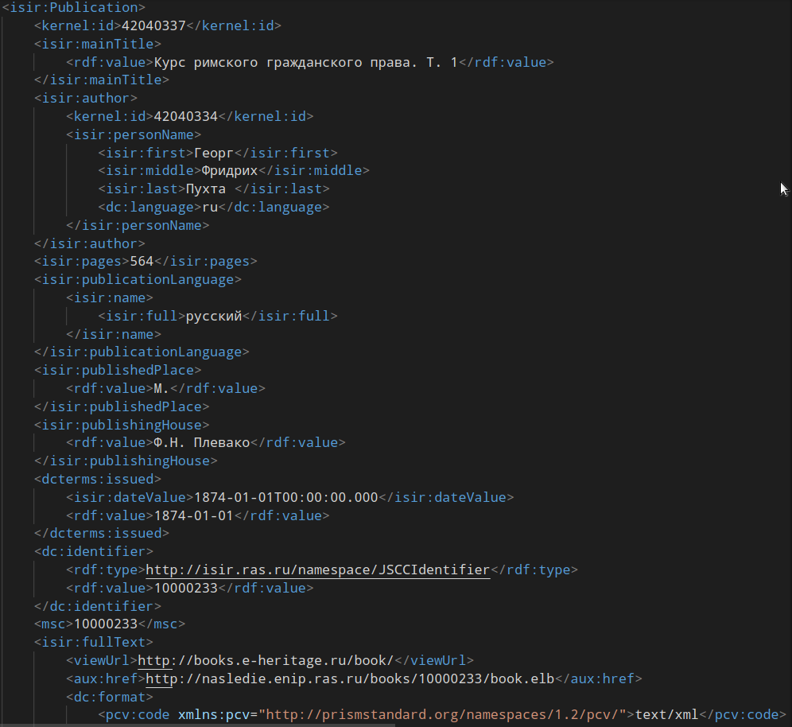
Описание публикаций

Slide 7
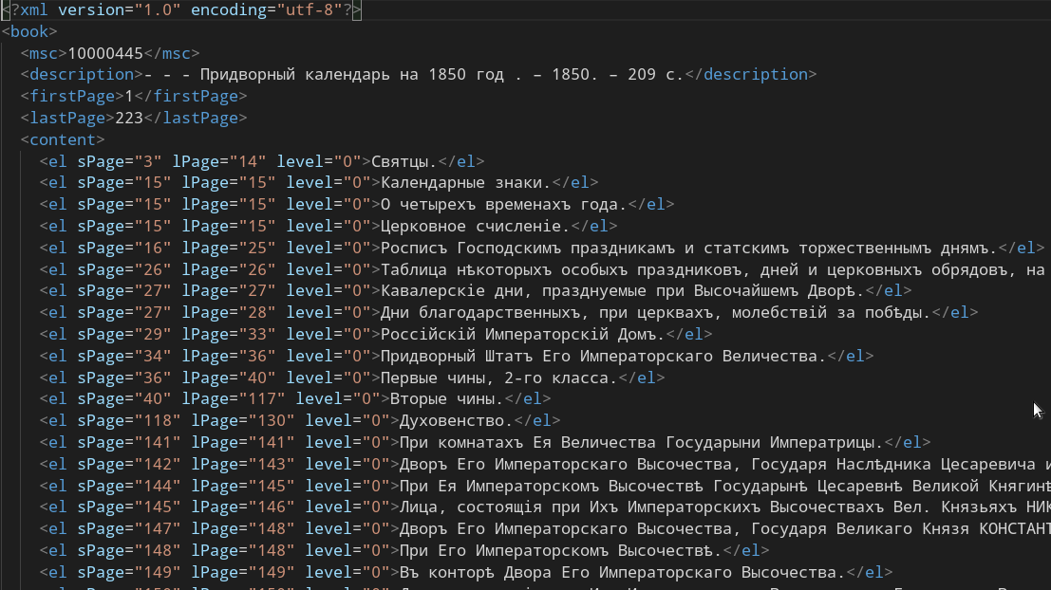
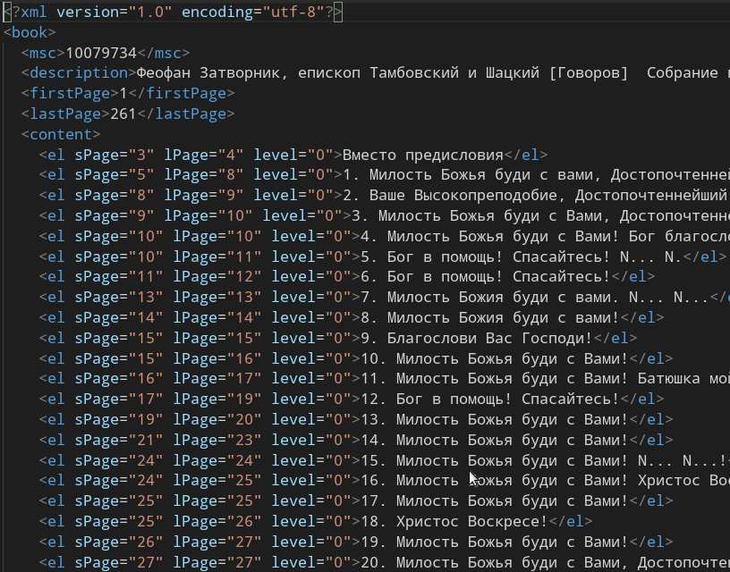
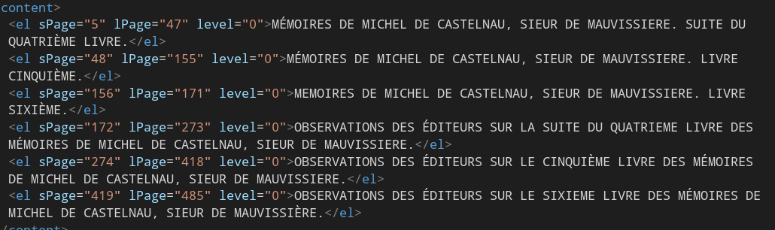
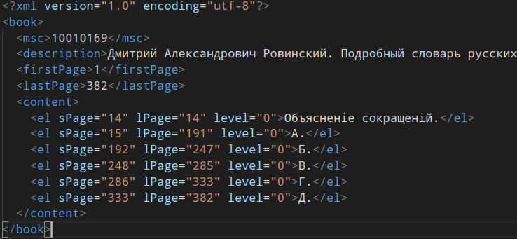
Содержание публикации

Slide 8
Построение решения
Один из методов построения семантических связей является выделение ключевых слов и словосочетаний в исходных текстах с последующей проставкой связей между ресурсами

